Slide 1
ДРУЖБА

Slide 2
Человек без дружбы лучше новых
двух
Не имей сто рублей, что дерево без
корней
Старый друг а имей сто
друзей
Лучше друг верный чем камень
драгоценный

Slide 3
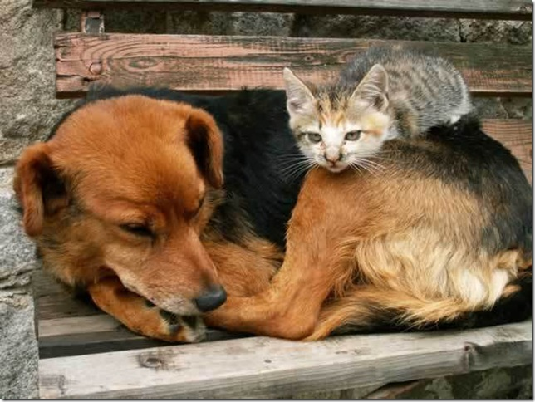

Slide 4
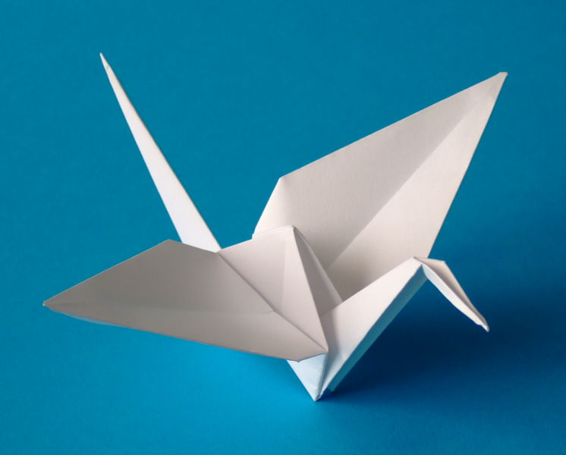
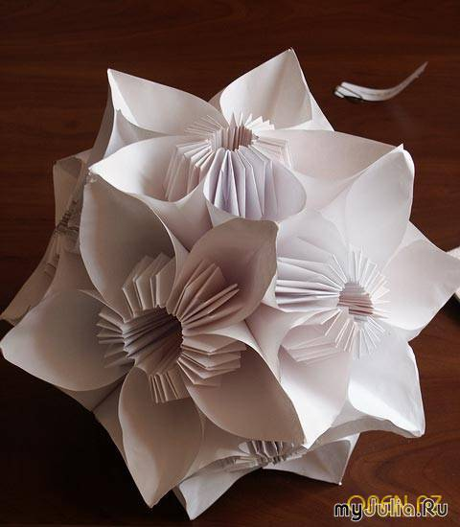
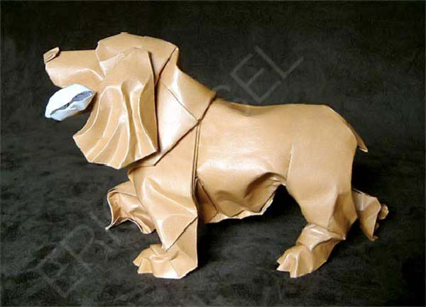
Оригами

Slide 5
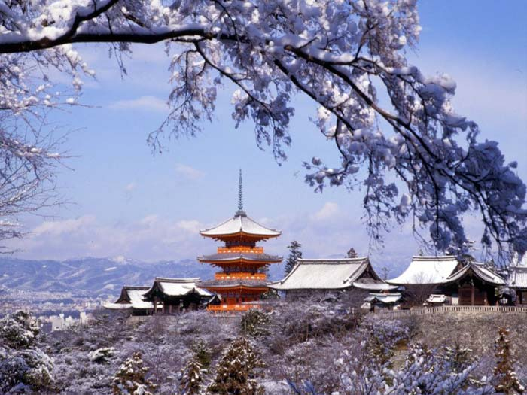
Япония

Slide 6
В переводе с японского, слово оригами состоит из двух слов «ори» - сложение и, «гами» - бумага.

Slide 7
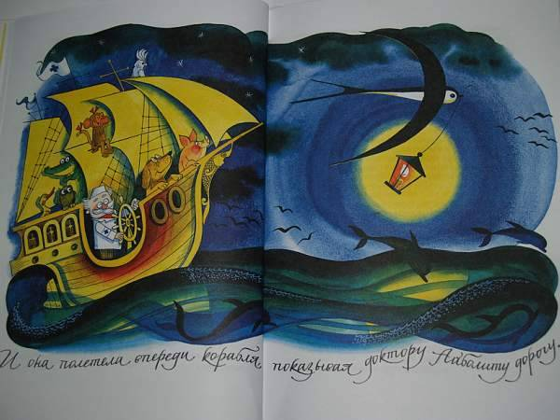

Slide 8
И поплыли…

